Slide 1

CSS
Modelo de Cajas, y Otras Cosas Mas

Slide 2
Lo que veremos Hoy
Clasificación de las propiedades
Modelo de Cajas

Slide 3
Modelo de Cajas
Box model o modelo de cajas
Texto y tipografía
Posicionamiento y visualización
Tablas
Listas
Contenido generado
Medios impresos
Medios auditivos
Referencia de Libros Web
Referencia w3schools

Slide 4
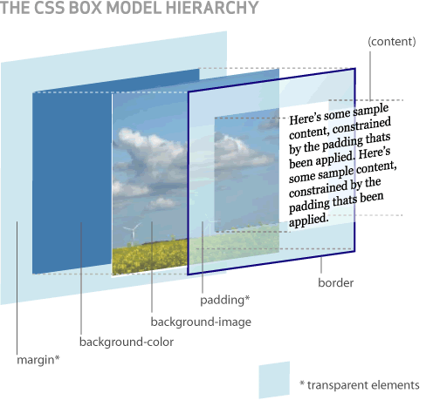
Modelo de Cajas
Contenido (content): se trata del contenido HTML del elemento (las palabras de un párrafo, una imagen, el texto de una lista de elementos, etc.)
Relleno (padding): espacio libre opcional existente entre el contenido y el borde.
Borde (border): línea que encierra completamente el contenido y su relleno.
Imagen de fondo (background image): imagen que se muestra por detrás del contenido y el espacio de relleno.
Color de fondo (background color): color que se muestra por detrás del contenido y el espacio de relleno.
Margen (margin): separación opcional existente entre la caja y el resto de cajas adyacentes.

Slide 5
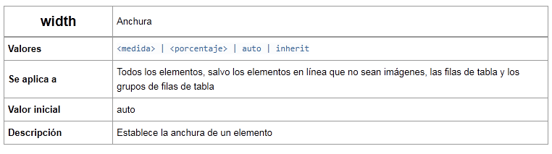
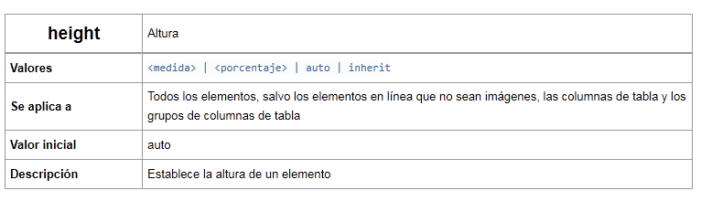
Anchura y altura

Slide 6
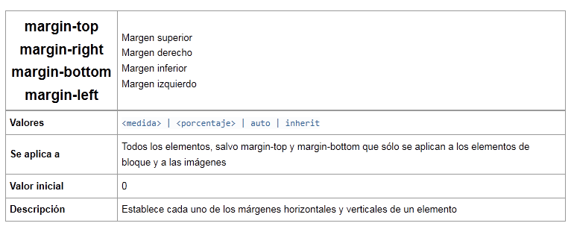
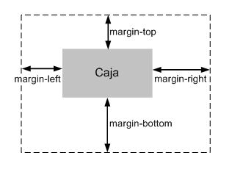
Margenes

Slide 7
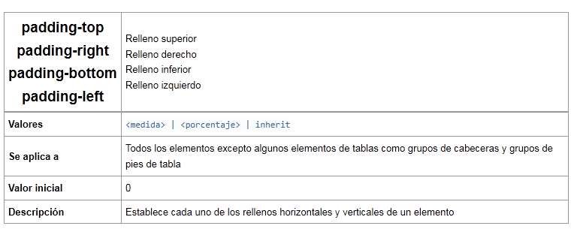
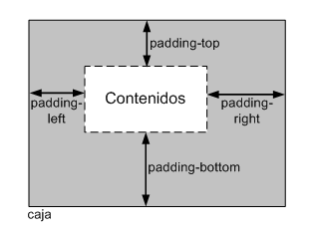
Relleno

Slide 8
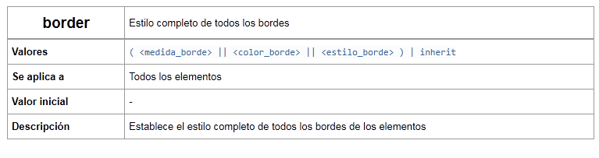
Bordes

Slide 9
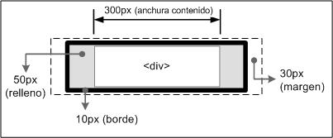

Y ahora todos unidos
La anchura/altura establecida con CSS siempre hace referencia a la anchura/altura del contenido. La anchura/altura total del elemento debe tener en cuenta además los valores del resto de partes que componen la caja del box model.

